Slide 1
웹 취약점 분석
팀명: KIST
팀원: 정요한, 이준우
주제: 웹 취약점 분석

Slide 2
목차
1. 프로젝트 개요
2. 프로젝트 참조 문서
3. 프로젝트 기간

Slide 3
프로젝트 개요
OWASP의 웹 취약점 목록을
참고하여
웹 페이지의 취약점을 분석하고
취약점 대응 및 분석 보고서 작성

Slide 4
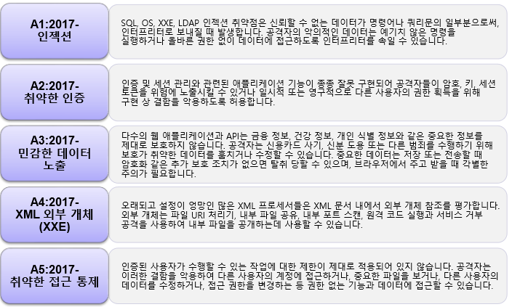
역할 분담(정요한)

Slide 5
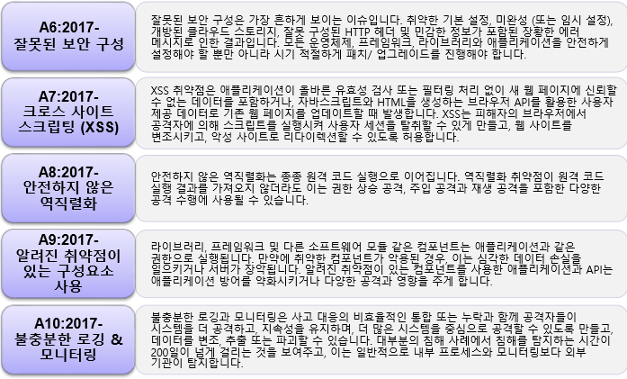
역할 분담(이준우)

Slide 6
사용 툴 및 참고 문서
사용 툴: OWASP Broken Web Aplications Project(vmware img)
참고 문서: OWASP 2017 TOP 10.pdf

Slide 7
프로젝트 기간
1주차: 프로젝트 방향 결정 및 초안 제작
2주차: OWASP를 참고하여 취약점 분석
3주차: 분석하여 발견한 취약점을 보고서 작성

